Slide 1

Venda Beneficiário PME Boletado
Como realizar a venda de um beneficiário PME BOLETADO, no sistema de
Vendas Online AllCare.

Slide 2
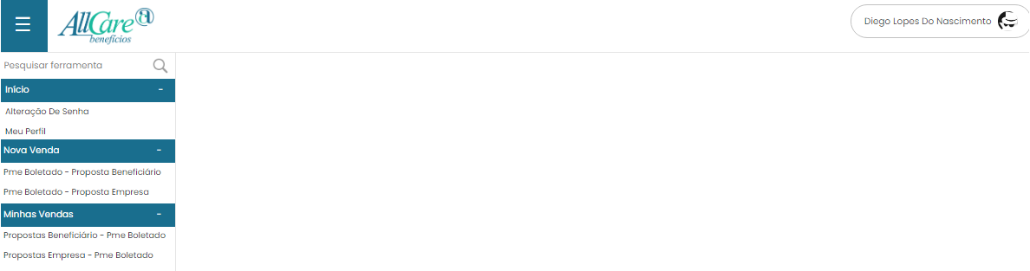
Opções do Menu do Vendedor:
Inicio Alteração de senha: É possível alterar sua senha para outra de sua preferencia;
Meu Perfil: É possível visualizar as suas informações pessoais.
Nova Venda
Pme Boletado – Proposta Beneficiário: É possível realizar uma venda para um beneficiário, vinculando-o a uma empresa existente;
Pme Boletado – Proposta Empresa: É possível realizar o cadastro de uma nova empresa.
Minhas Vendas
Proposta Beneficiário – Pme Boletado: Painel para visualizar suas propostas beneficiário;
Proposta Empresa – Pme Boletado: Painel para visualizar suas propostas empresa.
Para iniciar a venda de um novo beneficiário, a empresa em que ele será vinculado deve ter o status “Contrato Ativo”. Caso a empresa já esteja ativa, selecione a opção “Pme Boletado – Proposta Empresa”:

Slide 3
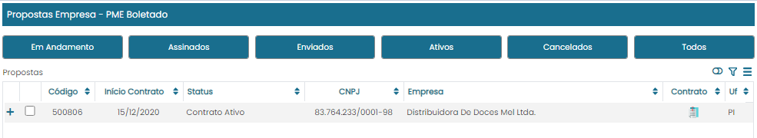
Para iniciar a venda de um novo beneficiário, a empresa em que ele será vinculado deve ter o status “Contrato Ativo”.
Caso a empresa já esteja ativa, selecione a opção “Pme Boletado – Proposta Beneficiário”:
ATENÇÃO: Caso a empresa em que o beneficiário será vinculado, não tenha sido cadastrada, cadastre a empresa seguindo o passo a passo do manual “Venda Empresa – PME Boletado”.
Caso o status da empresa cadastrada seja diferente de “Contrato Ativo”, aguarde até que ela esteja ativa, ou entre em contato com o gestor da AllCare, para maiores informações.

Slide 4
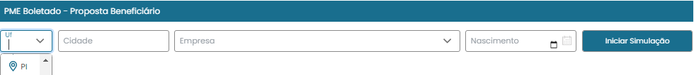
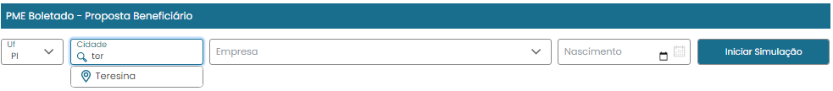
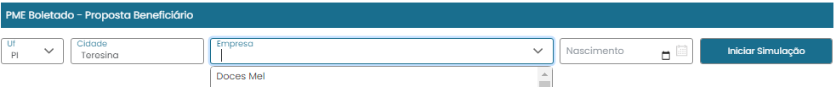
Inicie o preenchimento dos campos da seguinte maneira:
Selecione a UF:
Comece a digitar a cidade e após localizar a cidade desejada, selecione-a:
Selecione a empresa:

Slide 5
Preencha a data de nascimento do beneficiário:
Clique em “Iniciar Simulação”:

Slide 6
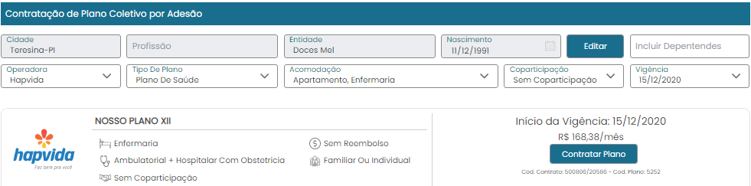
Após clicar em “Iniciar Simulação”, o sistema exibirá os produtos disponíveis:
Escolha o produto desejado e clique no botão “Contratar Plano” ao lado do produto escolhido:

Slide 7
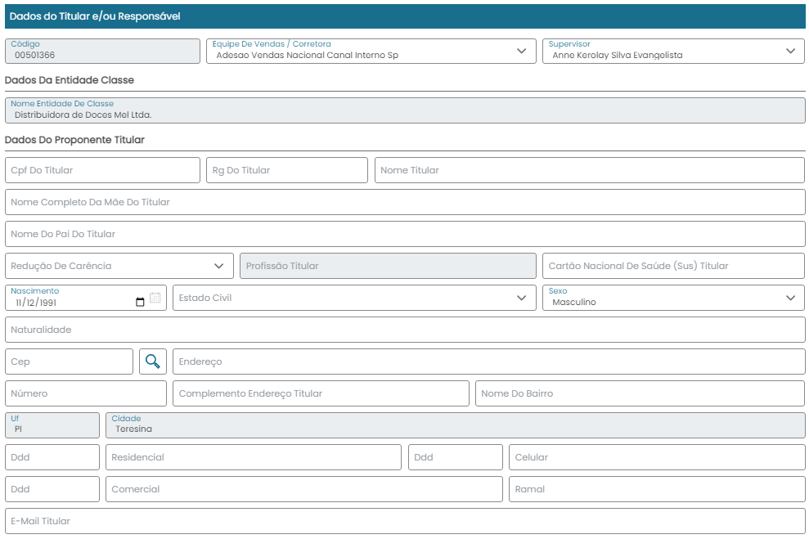
Na tela a seguir, é necessário preencher os campos com os dados do beneficiário.
O nome da empresa e a data de nascimento do beneficiário, estarão preenchidos, de acordo com as informações preenchidas na tela anterior. Preencha os demais campos.
ATENÇÃO: Não se esqueça de selecionar sua equipe de vendas e seu supervisor.

Slide 8
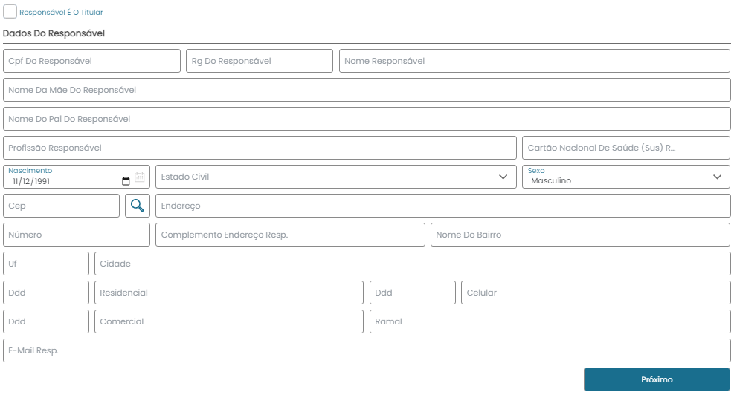
Caso o beneficiário titular da proposta, não seja o responsável, desmarque o checkbox “Responsável É O Titular”, e preencha os dados do responsável:
Se o beneficiário titular for também o responsável, mantenha o checkbox “Responsável É O Titular” marcado.

Slide 9
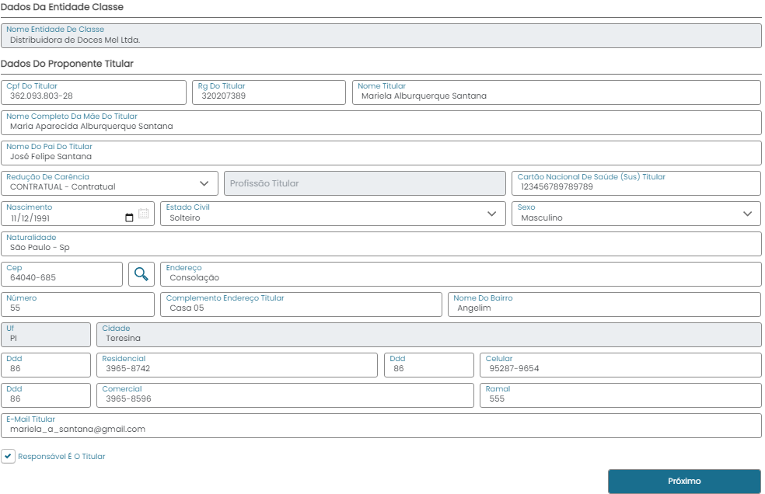
Preencha todos os campos com as informações do beneficiário:
ATENÇÃO: Preencha os dados de contato do beneficiário de forma correta, pois o link de preenchimento da DS e assinatura digital da proposta serão enviados para o endereço de e-mail e celular preenchidos nesses campos!

Slide 10
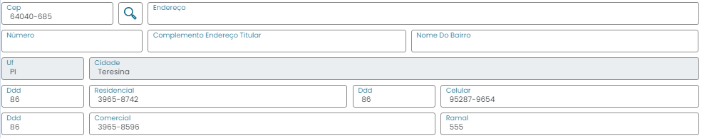
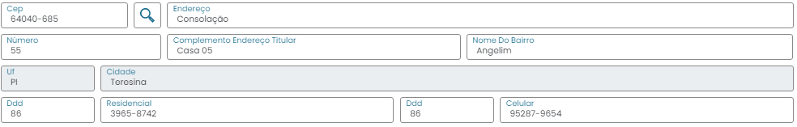
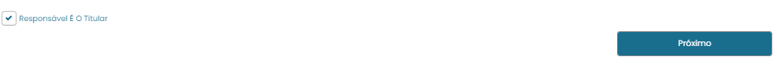
Ao preencher o CEP do beneficiário, clique na “Lupa” ao lado do campo:
ATENÇÃO: O CEP informado deve pertencer ao município informado na tela anterior, o mesmo município preenchido na tela!
Ao clicar na lupa, as informações sobre o endereço serão automaticamente preenchidas:
Preencha o número do endereço e o complemento, se houver.
Após todos os campos serem preenchidos clique no botão “Próximo”:

Slide 11
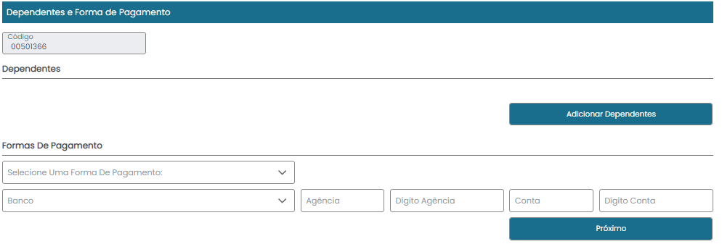
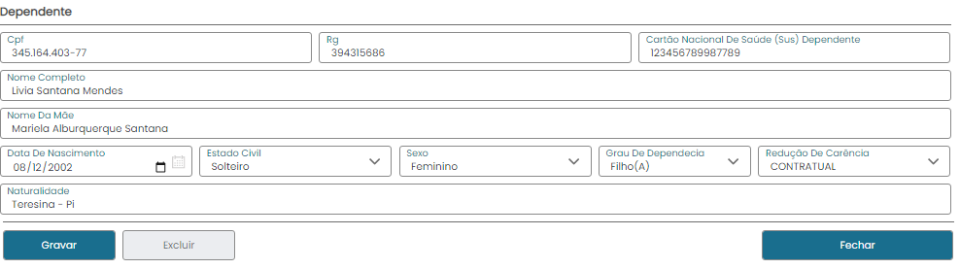
Após clicar em “Próximo”, o sistema te direcionará para a tela de cadastro de dependentes e escolha da forma de pagamento.
Para adicionar dependentes clique no botão “Adicionar dependentes” (Apontado na imagem acima);
Preencha as informações referente ao beneficiário dependente;
Clique no botão “Gravar”.

Slide 12
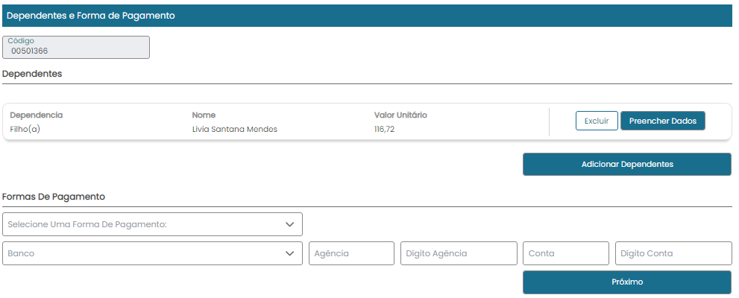
Para editar os dados do dependente preenchido, clique no botão “Preencher Dados”;
Para excluir o dependente clique no botão “Excluir”;
Para adicionar mais um dependente, clique no botão “Adicionar dependentes” e repita o processo anterior.

Slide 13
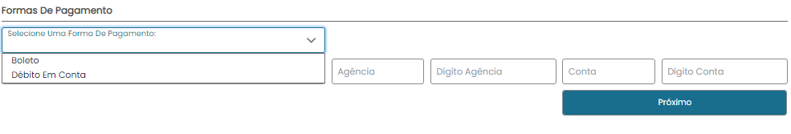
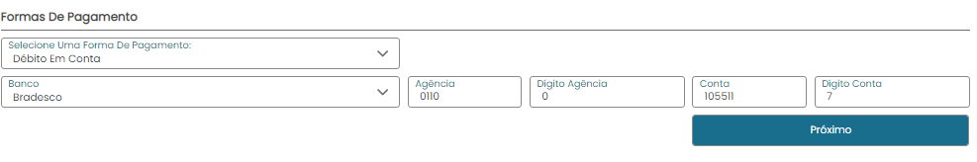
Com os dados do depende preenchidos, preencha a forma de pagamento:
Se a forma de pagamento for “Boleto”, selecione e clique no botão “Próximo”;
Se a forma de pagamento for “Débito Em Conta”, selecione, preencha as informações sobre a conta bancária do beneficiário (Banco, Agência, Digito Agência, Conta e Digito Conta) e clique no botão “Próximo”.

Slide 14
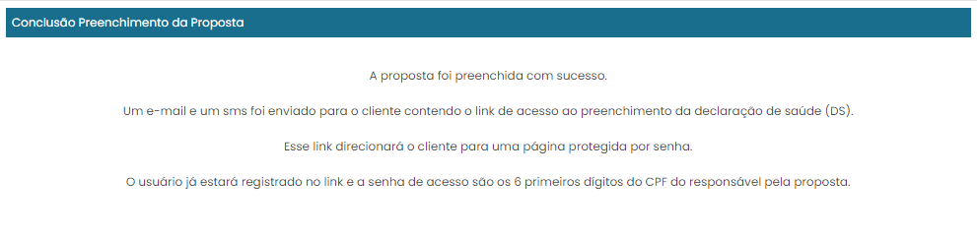
Após digitar todos os dados sobre o beneficiário, dependente e forma de pagamento, e clicar no botão “Próximo”, o sistema exibira uma mensagem informando que o link de acesso ao preenchimento da declaração de saúde (DS) foi enviado por e-mail e SMS para o beneficiário responsável.
Informe ao beneficiário responsável que a senha de acesso, a DS, são os 6 primeiros dígitos de seu CPF.
Instrua o beneficiário responsável a entrar em sua caixa de e-mail, abrir o link recebido e realizar o preenchimento da DS e logo em seguida a assinatura digital da proposta.

Slide 15
No menu do sistema, acesse a opção “Propostas Beneficiário – Pme Boletado”:
A seguir veremos como utilizar o painel de propostas beneficiário.

Slide 16
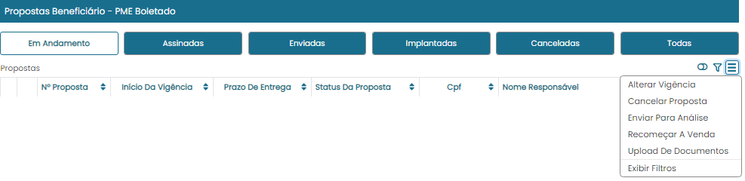
O painel exibe as propostas beneficiário, por status:
Em andamento: Exibe propostas com os status “Preenchimento da proposta” e “Link da DS Enviado”;
Assinadas: Exibe propostas com o status “Proposta Assinada”;
Enviadas: Exibe propostas com o status “Enviada para Operações”;
Implantadas: Exibe propostas com o status “Proposta Implantada”;
Canceladas: Exibe propostas com o status “Proposta Cancelada”;
Todas: Exibe todas as propostas, independente do status em que ela estiver.
Também é possível buscar uma proposta beneficiário utilizando filtros, para isso clique no menu sanduiche localizado no canto direito da tela e selecione a opção “Exibir Filtros”:

Slide 17
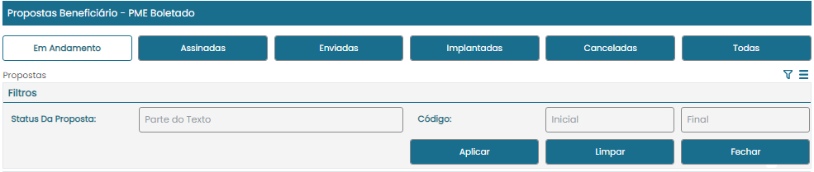

Utilizando os filtros é possível buscar a proposta beneficiário, por status e código.
Para realizar uma busca, basta escrever a informação no campo correspondente e clicar no botão “Aplicar”:
No menu sanduiche, localizado no canto direito da tela, temos também as seguintes opções:
Alterar Vigência: Onde é possível alterar a vigência da proposta:

Slide 18
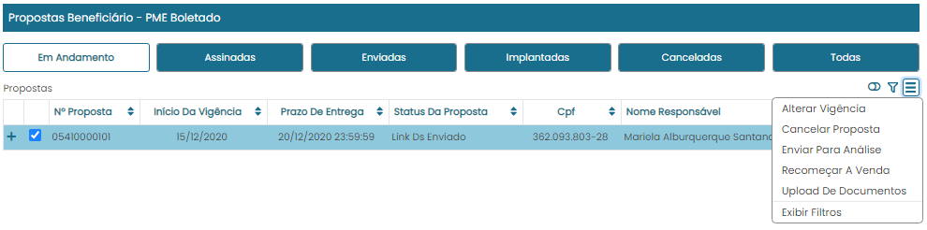
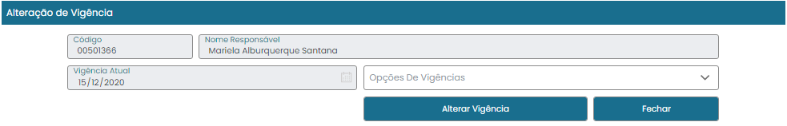
Para alterar a vigência de uma proposta beneficiário, selecione a proposta desejada no painel, clique no menu sanduiche e selecione a opção “Alterar Vigência”:
ATENÇÃO: Sempre que alterar a vigência de uma proposta é obrigatório recomeçar a venda.
Caso a proposta esteja assinada pelo beneficiário, ele precisará assina-la novamente.
Selecione uma das vigências disponíveis e clique no botão “Alterar Vigência”;
Clique no botão “Fechar”, para retornar ao painel de propostas beneficiário.
Obs: Caso não existam vigências disponíveis para realizar a alteração, significa que não há vigências futuras disponíveis, para maiores informações, entre em contato com a AllCare.

Slide 19
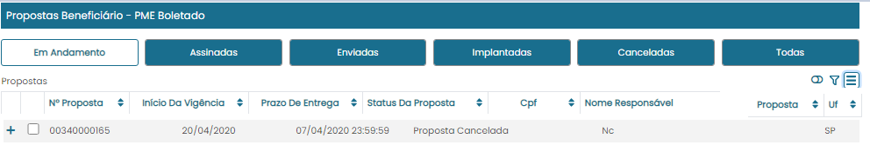
Cancelar Proposta: Onde é possível cancelar a proposta digitada;
Para cancelar uma proposta, selecione a proposta desejada no painel de propostas, clique no menu sanduiche e selecione a opção “Cancelar Proposta”:
ATENÇÃO: Após cancelar uma proposta, a ação não pode ser desfeita.
Após cancelar uma proposta, seu status será “Proposta Cancelada”.

Slide 20
Recomeçar A Venda: Utilize essa opção sempre que for necessário alterar algum dado do beneficiário, ou quando a vigência da proposta houver sido alterada.
ATENÇÃO: Propostas já enviadas para análise, ou seja, enviadas para a AllCare, não podem ser recomeçadas.
Sempre que recomeçar uma venda, o beneficiário responsável terá que assinar a proposta novamente.
Para recomeçar a venda, selecione a proposta desejada no painel de propostas beneficiário, clique no menu sanduiche e selecione a opção “Recomeçar a Venda”:
Após clicar em recomeçar a venda, o sistema abrirá novamente a tela para digitação dos dados do beneficiário.
As informações preenchidas anteriormente não serão perdidas, edite somente as informações necessárias e siga o processo, passando novamente pela tela de preenchimento de dados do dependente, forma de pagamento e envio do link da DS.

Slide 21
Upload de documentos: Onde é possível anexar os documentos do beneficiário.
Esse processo é obrigatório, é necessário anexar os documentos do beneficiário e de seus dependentes, antes de enviar a proposta para análise da AllCare.
Selecione a proposta no painel de propostas, clique no menu sanduiche e selecione a opção “Upload de documentos”:

Slide 22
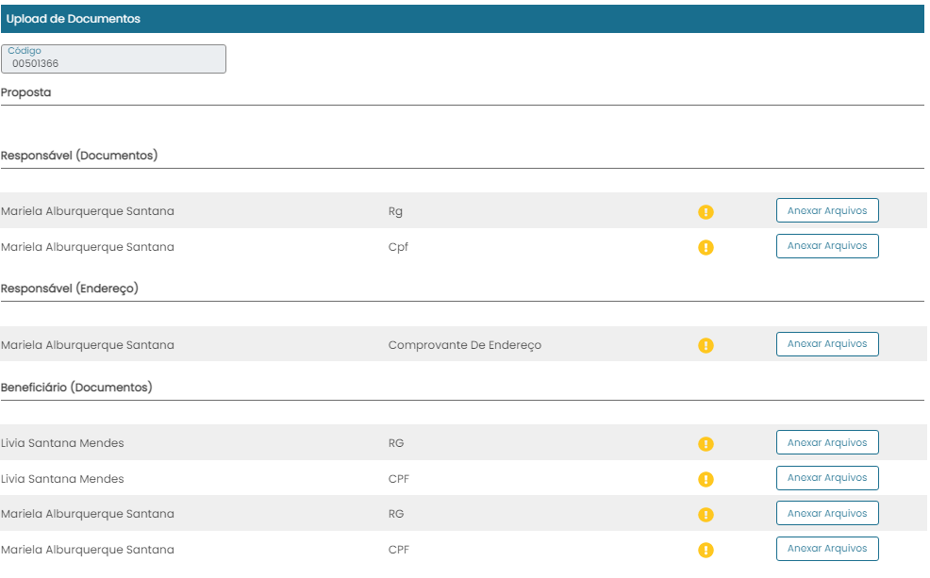
Na tela de upload de documentos é possível anexar todos os documentos do beneficiário e de seus dependentes.
Localize o documento que vai anexar e clique no botão “Anexar Arquivos”, da linha correspondente:
O sinal de exclamação amarelo, significa que nenhum documento foi anexado no campo, após anexar um arquivo o sinal exibido será um “visto” na cor verde.

Slide 23
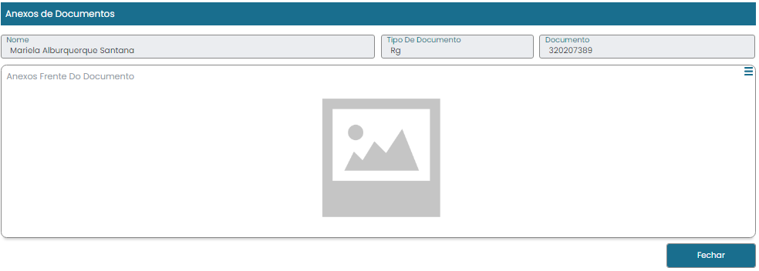
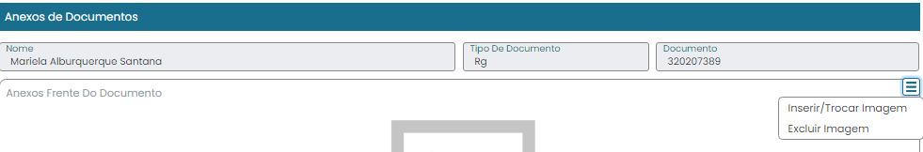
A tela “Anexo de documentos” exibe as informações referentes ao documento que deve ser inserido:
Clique no menu sanduiche localizado no canto direito da tela, e selecione a opção “Inserir/Trocar Imagem”:
Também é possível excluir um arquivo já anexado, clicando em “Excluir imagem”.

Slide 24
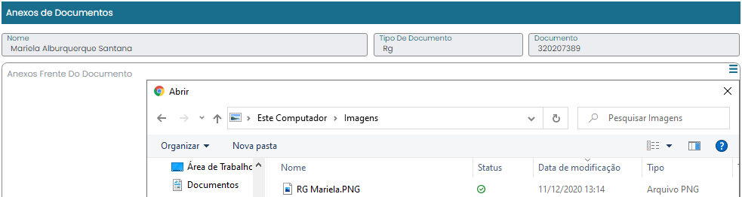
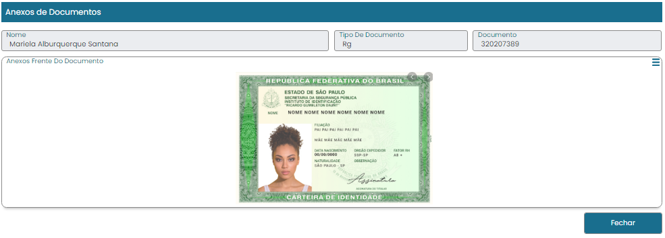
Ao clicar em “Inserir/Trocar Imagem”, o sistema abrirá a pasta de rede do seu computador, onde será possível selecionar o arquivo desejado. Anexe o arquivo no sistema.
Com a imagem anexada, clique no botão “Fechar”, para retornar a tela anterior.

Slide 25
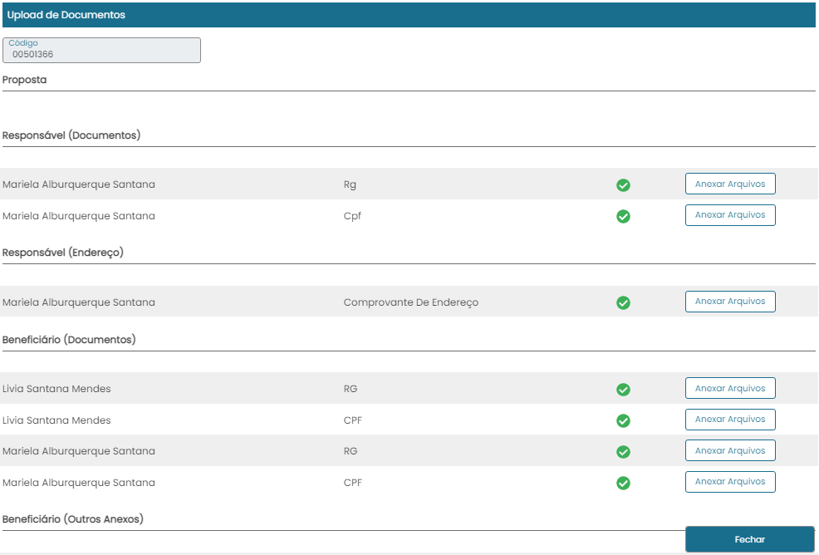
Repita o processo, anexando todos os documentos.
Quando todos forem anexados, todos os campos terão um “visto” na cor verde:
ATENÇÃO: Certifique-se de anexar todos os documentos, é obrigatório que todos estejam anexados para que a proposta seja enviada a AllCare.
Após anexar todos os documentos, clique no botão “Fechar”, para retornar ao painel de propostas empresa.

Slide 26
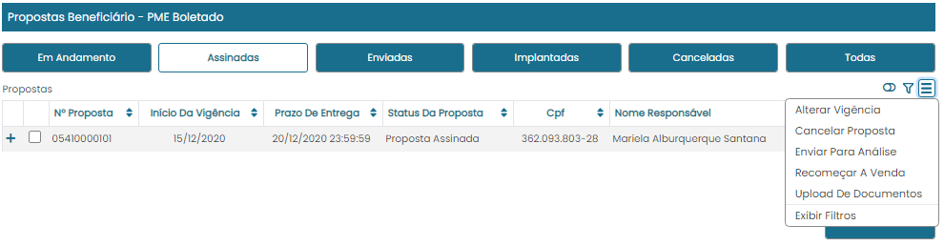
Enviar Para Análise: Envia a proposta assinada para a analise interna da AllCare;
Quando a proposta estiver com o status “Proposta Assinada”, é necessário enviar para analise, para isso:
Selecione a proposta no painel;
Clique no menu sanduiche, localizado no canto direito da tela;
Clique na opção “Enviar para Análise”.
ATENÇÃO: Somente propostas com o status “Proposta Assinada”, podem ser enviadas para análise.
Se a proposta não estiver assinada, aguarde até que o beneficiário responsável assine-a.
Somente é possível enviar uma proposta para análise, se todos os documentos forem anexados na tela “Upload de documentos”.

Slide 27
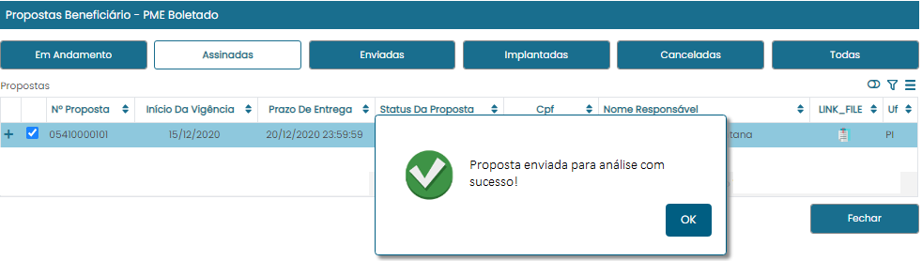
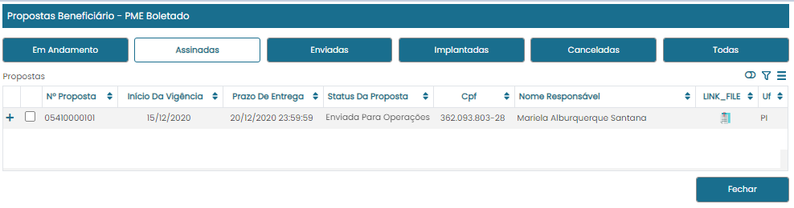
Após clicar na opção “Enviar para Análise”, o sistema exibirá uma mensagem informando que a proposta foi enviada para análise com sucesso.
O status da proposta beneficiário, após o envio para análise será “Enviada para operações”:

Slide 28
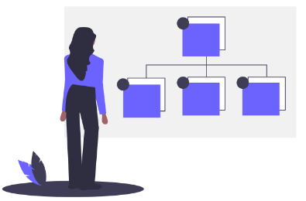
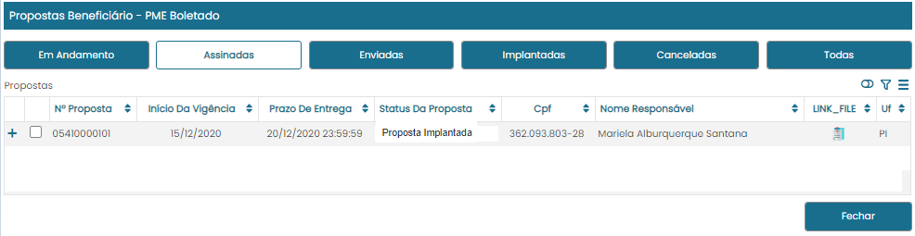
Após enviar a proposta beneficiário para análise, ela entrará na fila de análise de propostas, realizada pela equipe de cadastro da AllCare.
Quando sua proposta beneficiário for implantada na operadora, ela aparecerá em seu painel com o status “Proposta Implantada”.

Slide 29


Slide 30


